Slide 1
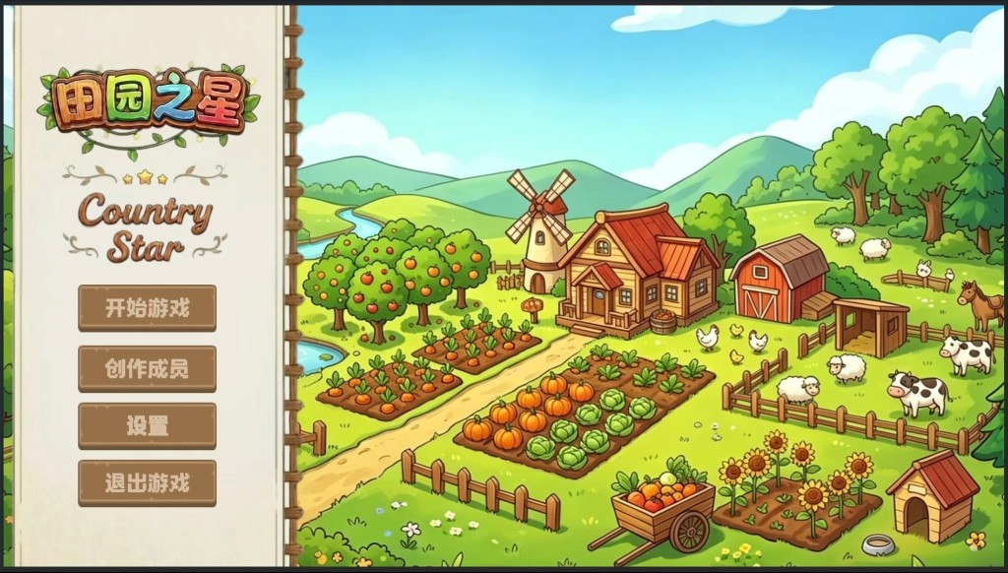
田园之星
CountryStar
3D 农场模拟经营 · Unity 独立项目
项目展示 / 作品集
Unity · C# · URP · 数据驱动

Slide 2
目录
CONTENTS
01
项目概述
02
核心玩法
定位、玩法与技术栈
农场经营与完整循环
03
系统模块
04
技术架构
任务 / 对话 / 背包 / 存档
分层设计与实现要点
05
画面与表现
06
总结与展望
UI、昼夜与叙事
收获与后续方向
田园之星之歌 · Unity 项目展示
2 / 11

Slide 3
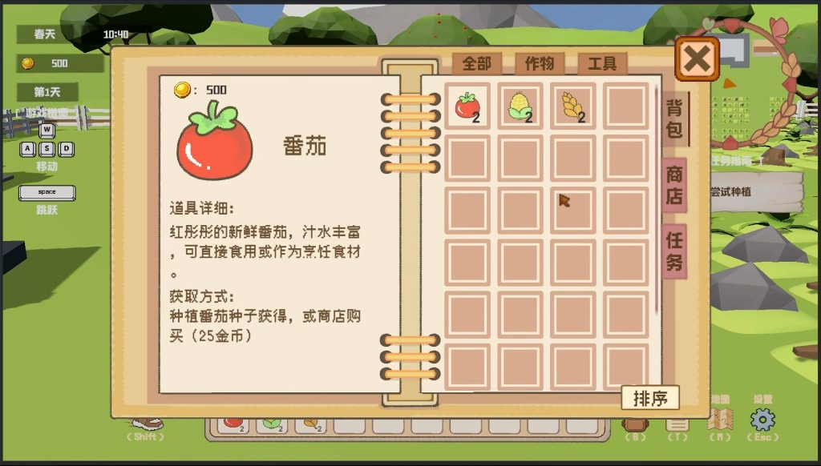
01 项目概述
一款具备完整经营闭环的 3D 农场模拟游戏
【项目定位】
Unity 3D 农场模拟经营独立项目，参考星露谷式核心循环，
以低多边形画风呈现田园经营体验。
【核心体验】
· 开垦土地、种植收获、清除杂物
· NPC 对话与主线任务推进
· 背包商店与金币经济
· 多槽位存档与角色创建
· 游戏时间与昼夜环境变化
【技术栈】
Unity URP · C# · Cinemachine · ScriptableObject
JSON 本地存档 · UGUI · TOD 昼夜系统
田园之星之歌 · Unity 项目展示
3 / 11

Slide 4
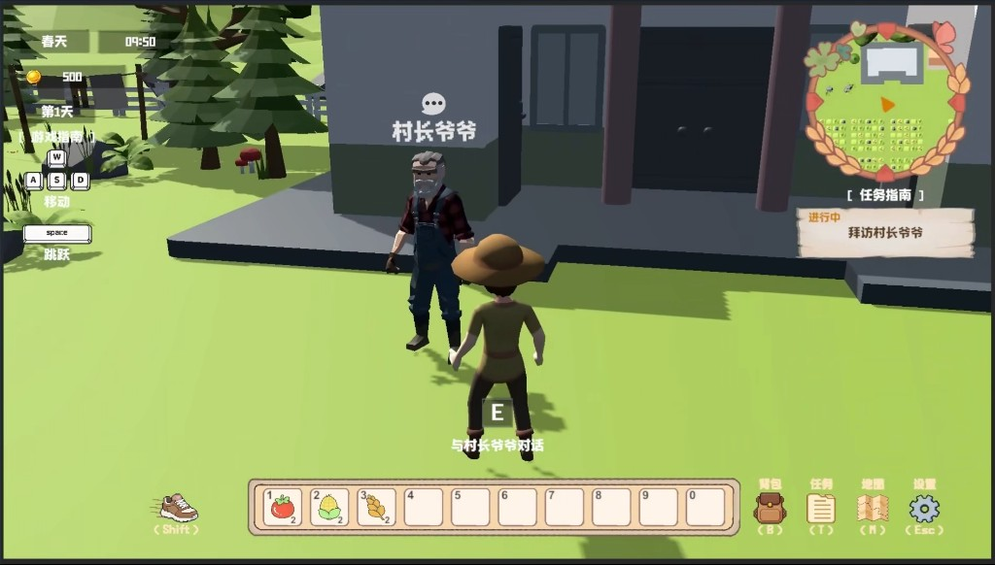
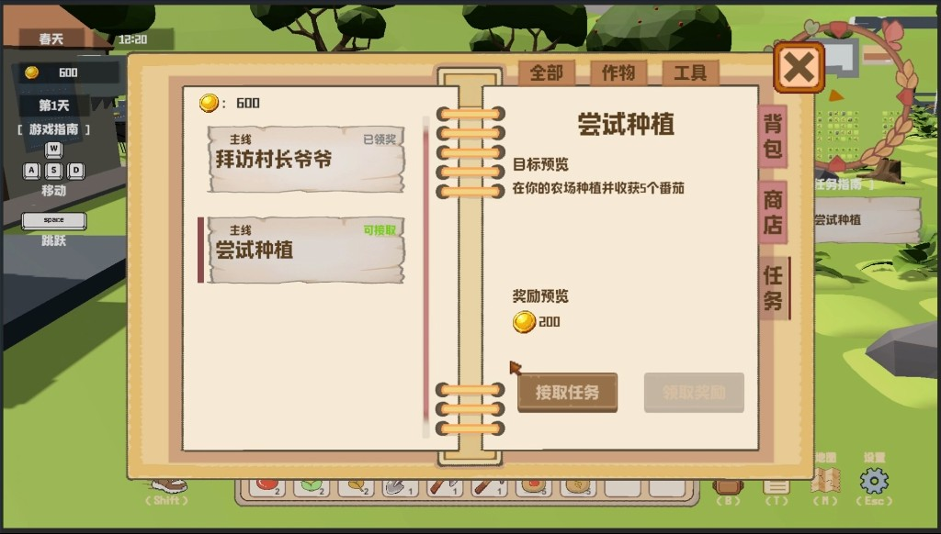
02 核心玩法
从清障开垦到种植收获的完整农场循环
地块经营
工具系统
时间系统
经济循环
杂物清除 → 翻土 → 播种
生长计时 → 成熟采摘
锄 / 斧 / 镐等工具切换
对应不同交互目标
日 / 季 / 年流逝
驱动作物与昼夜表现
收获售卖 → 金币
购买种子与物资
田园之星之歌 · Unity 项目展示
4 / 11

Slide 5
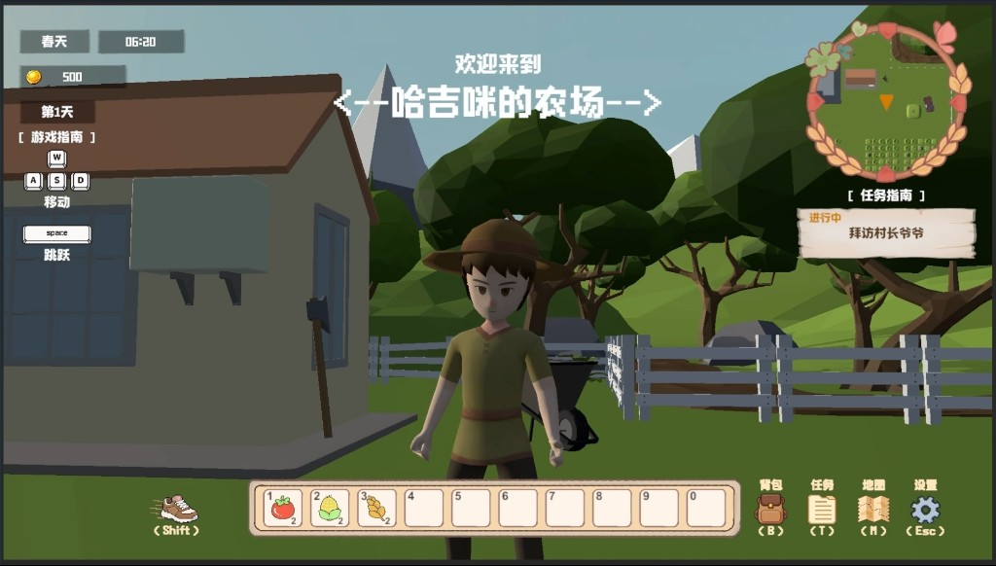
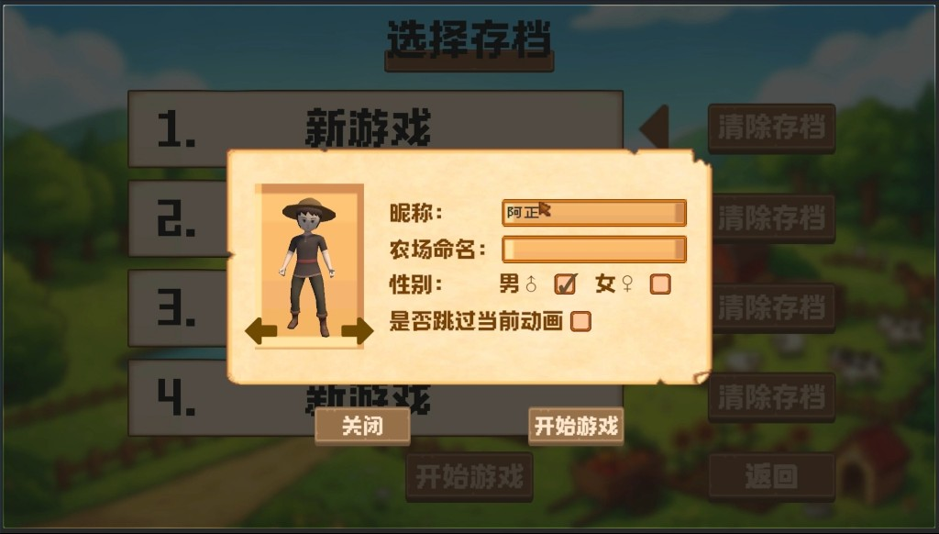
03 任务与 NPC 对话
数据驱动任务 + 对话树联动
【任务系统】
· ScriptableObject 配置目标与奖励
· 支持接取 / 进行中 / 完成 / 领奖状态
· 种植、收获、清障、对话等目标类型
· HUD 任务指南实时展示进度
【NPC 对话】
· 靠近提示 + 按键交互
· 对话树分支选项
· 按任务状态切换对话入口
· 与主线（拜访村长等）深度绑定
【设计价值】
内容与逻辑解耦，便于扩展新任务与 NPC。
田园之星之歌 · Unity 项目展示
5 / 11

Slide 6
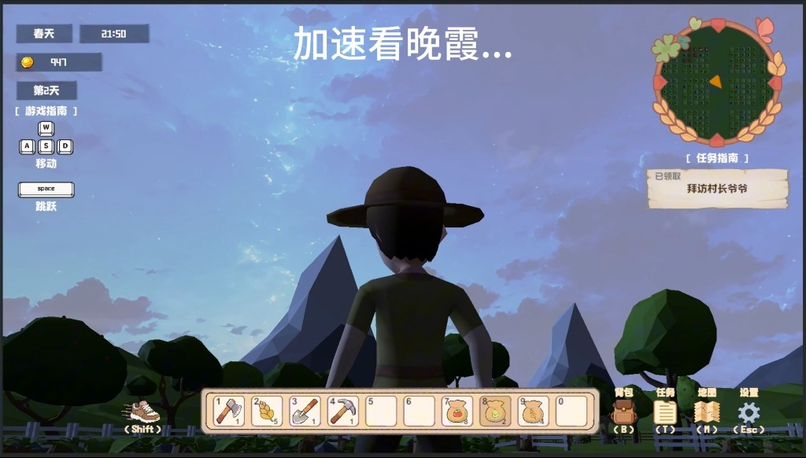
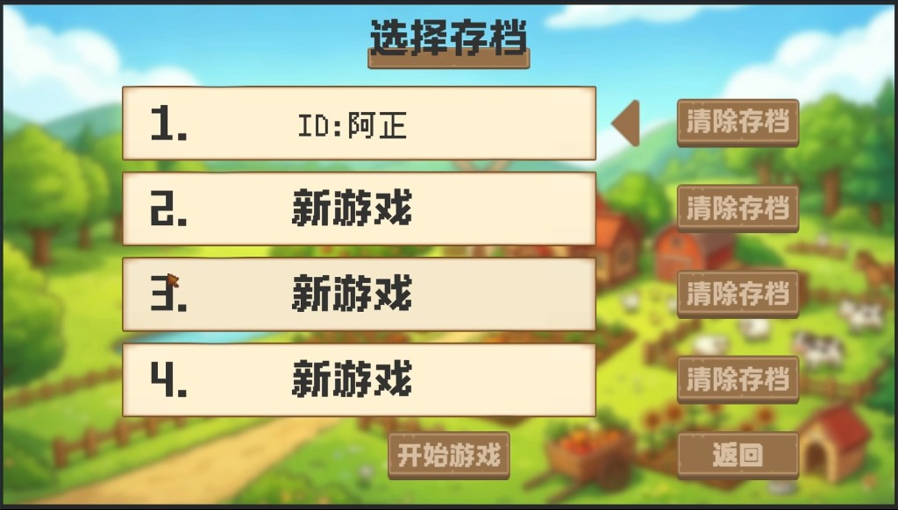
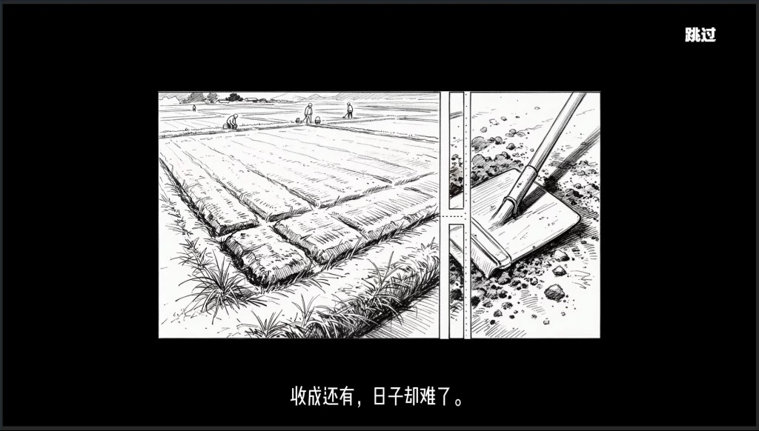
04 背包 · 商店 · 存档
经济系统与数据持久化
多槽位存档 · 角色创建（昵称 / 农场名 / 性别） · 背包分类与商店交易 · JSON 本地持久化
田园之星之歌 · Unity 项目展示
6 / 11

Slide 7
05 技术架构
分层架构 · 数据驱动 · 模块解耦
表现层
UI 面板 / 角色控制 / 场景交互 / 昼夜表现
业务层
农场 · 背包 · 商店 · 任务 · NPC 对话
数据层
ScriptableObject 配置 · GameData · JSON 存档
框架层
Architecture · IOC · Event · 资源加载缓存
田园之星之歌 · Unity 项目展示
7 / 11

Slide 8
06 实现要点
关键技术点与设计取舍
状态机驱动地块
真实时间生长
地块以 Obstacle / Empty / Plowed / Planted 状态流转，交互逻辑内聚，便于扩展作物与工具类型。
作物以剩余时间计时并写入存档，支持离线生长与读档精确恢复。
任务进度解耦
对话与任务联动
玩法侧统一上报进度，任务管理器自动匹配进行中目标，降低模块耦合。
同一 NPC 按任务状态选择对话入口，避免为每个任务硬编码分支脚本。
UI 面板管理
时间驱动环境
统一 Panel 生命周期与资源缓存加载，保证登录—选档—进游戏流程稳定。
游戏内时钟同步昼夜光照与天空表现，强化田园氛围沉浸感。
田园之星之歌 · Unity 项目展示
8 / 11

Slide 9
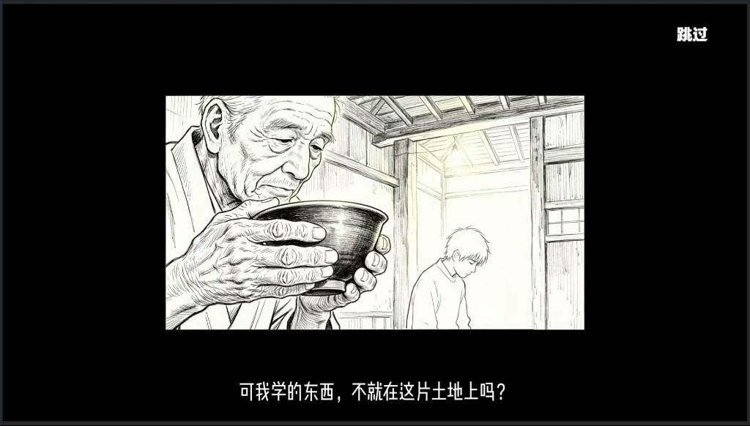
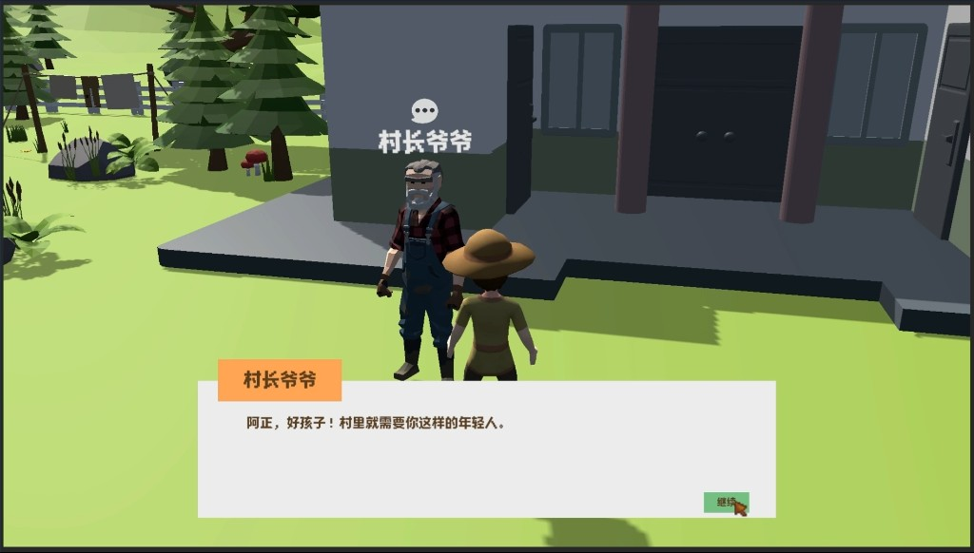
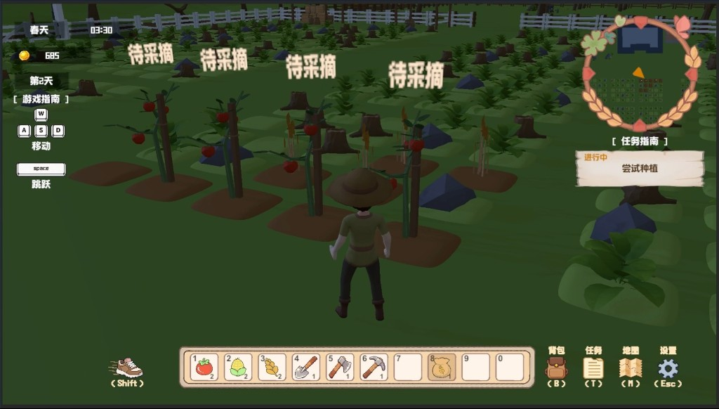
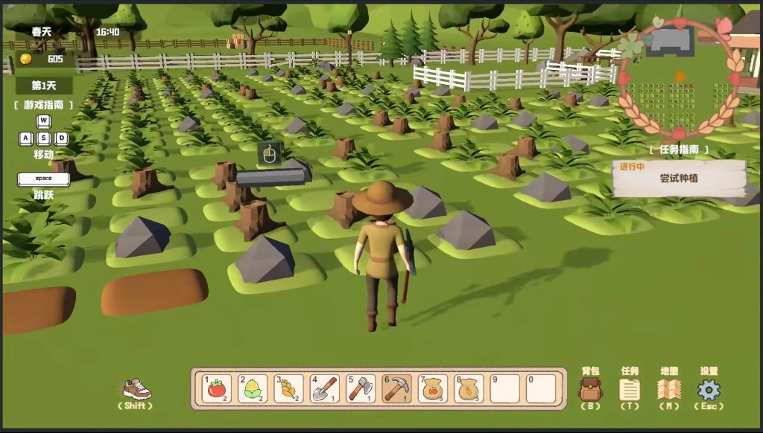
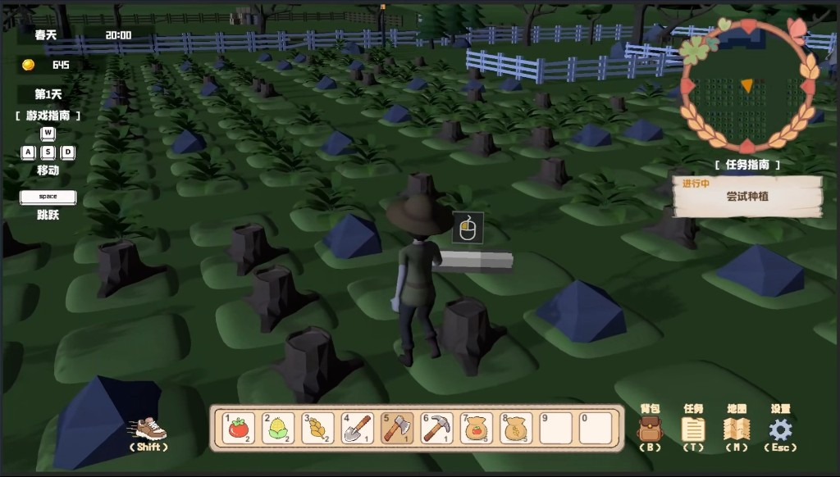
07 画面与叙事表现
低多边形场景 · 昼夜氛围 · 漫画过场
田园之星之歌 · Unity 项目展示
9 / 11

Slide 10
08 功能总览
已落地模块一览
农场玩法
背包商店
任务系统
地块交互 / 种植生长 / 工具作业 / 收获反馈
物品管理 / 买卖交易 / 金币经济 / UI 同步
多目标配置 / 进度推进 / 奖励发放
NPC 对话
存档系统
UI 与环境
交互提示 / 对话树 / 任务状态分支
四槽位读写 / 角色创建 / 核心数据持久化
主界面 HUD / 小地图 / 时间昼夜表现
田园之星之歌 · Unity 项目展示
10 / 11

Slide 11
总结与展望
本项目完整打通「登录选档 → 角色创建 → 农场经营 → 任务推进 → 存档恢复」链路，
重点锻炼了 Unity 客户端系统拆分、数据驱动内容扩展与模块解耦能力。
后续可扩展方向：动物养殖与建筑、更丰富的季节玩法、热更新内容层实践等。
谢谢观看
田园之星 · Unity 独立项目展示

